Slide 1




Slide 2



Slide 3


Tổng kết tuần
GV nhập vào đây
01
02
GV nhập vào đây
03
GV nhập vào đây
04
GV nhập vào đây
Notes:
GV nhập các mặt cần phải nhận xét.

Slide 4



Slide 5
Phương hướng tuần sau
GV nhập vào đây
01
02
GV nhập vào đây
03
GV nhập vào đây
04
GV nhập vào đây
Notes:
GV nhập các mặt cần đưa ra phương hướng trong tuần tới.

Slide 6





Slide 7


Hoạt động 3
Chia sẻ kế hoạch chuẩn bị đón Tết của gia đình

Slide 8

Chia sẻ với bạn kế hoạch đón Tết của gia đình em:
Hoạt động và việc làm cụ thể của em;
Biểu cảm của người thân khi cùng em hoàn thiện kế hoạch.

Slide 9
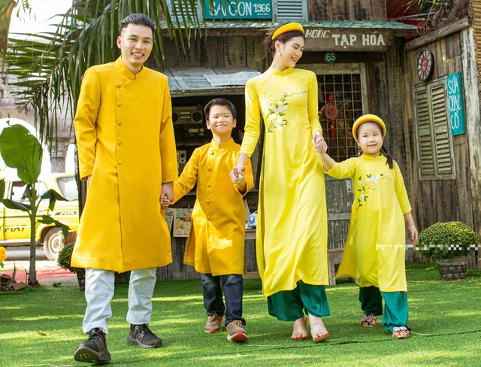
Giới thiệu trang phục mà bản thân và gia đình lựa chọn để mặc trong dịp Tết.

Slide 10
Về nhà:
- Chuẩn bị các sản phẩm để tham gia Hội chợ Xuân gây Quỹ Nhân ái.
- Mời người thân trong gia đình đến tham gia hội chợ.

Slide 11


